Slide 1

OC PIZZA
Présentation de la solution technique

Slide 2

OC PIZZA
Méthodologie de projet recommandée
Macroplanning du projet sous forme de GANTT
Une matrice RACI

Slide 3

Méthodologie de projet

Slide 4

AGILE & SCRUM
L'adaptabilité
La collaboration
Le développement itératif

Slide 5

GANTT PLANNING

Slide 7
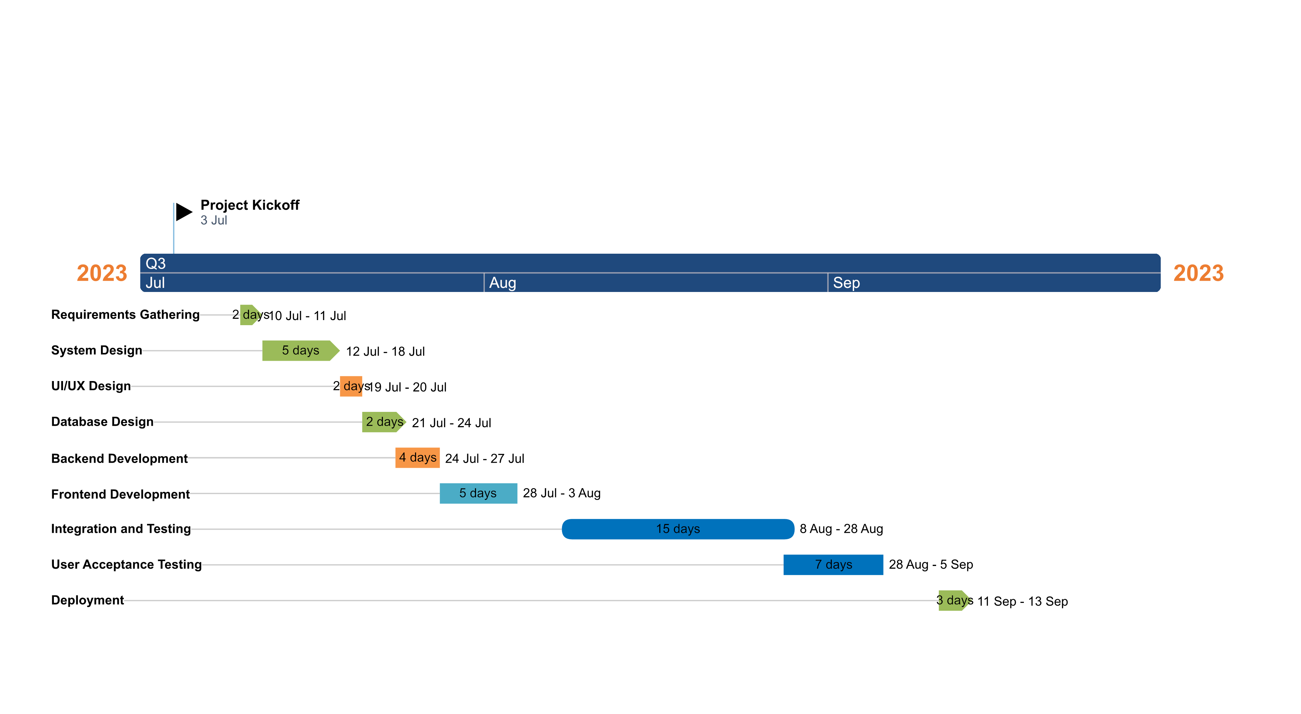

Slide 8
Matrice RACI

Slide 9
Les rôles clef du projet
Chef de projet : responsable de la gestion globale du projet, de la coordination et de la réussite du projet.
Développeur Backend : responsable du développement des composants backend du logiciel.
Développeur Frontend : Responsable du développement des composants frontaux du logiciel.
UI/UX Designer : responsable de la conception de l'interface utilisateur et de l'expérience utilisateur du logiciel.
Testeur Q&A : responsable des tests du logiciel pour garantir la qualité et identifier les problèmes.
StakeHolder : Vous !

Slide 10
